Slide 1

Introdução a algoritmos
Aspectos gerais da disciplina
Profª. Bianca Portes
bianca.castro@ifsudestemg.edu.br

Slide 2
Objetivo da disciplina
Desenvolver o raciocínio lógico aplicado à solução de problemas em nível computacional
Introduzir uma linguagem de programação
Estimular programação de maneira crítica e sistemática

Slide 3
Como desenvolver o raciocínio lógico?
Não basta estudar toda a lista de exercícios!
Principalmente, não basta COPIAR toda a lista de exercícios!
Copiar, ler ou estudar um algoritmo JÁ PRONTO não é suficiente para desenvolver o raciocínio lógico!

Slide 4
Como desenvolver o raciocínio lógico?
Não basta estudar toda a lista de exercícios!
Principalmente, não basta COPIAR toda a lista de exercícios!
Copiar, ler ou estudar um algoritmo JÁ PRONTO não é suficiente para desenvolver o raciocínio lógico!
Resposta: Resolver problemas!

Slide 5
Como estudar algoritmos?
PENSAR SEM AJUDA!
Pensar no problema que se deseja e elaborar um algoritmo de cada problema sem ajuda
Maior dificuldade dos alunos
Na maioria das vezes, os alunos não percebem que este é o problema em si

Slide 6
Como estudar algoritmos?
Temos que resolver problemas, ok. Como?
Conhecer as regras ou ações permitidas
Entender o problema proposto
Indicar quais ações devem ser realizadas e em que ordem devem ser feitas
Executar a sequência de ações e verificar se esta realmente resolve o problema proposto
A maioria dos alunos se concentra no passo 1, embora o verdadeiro desafio esteja nos outros passos

Slide 7
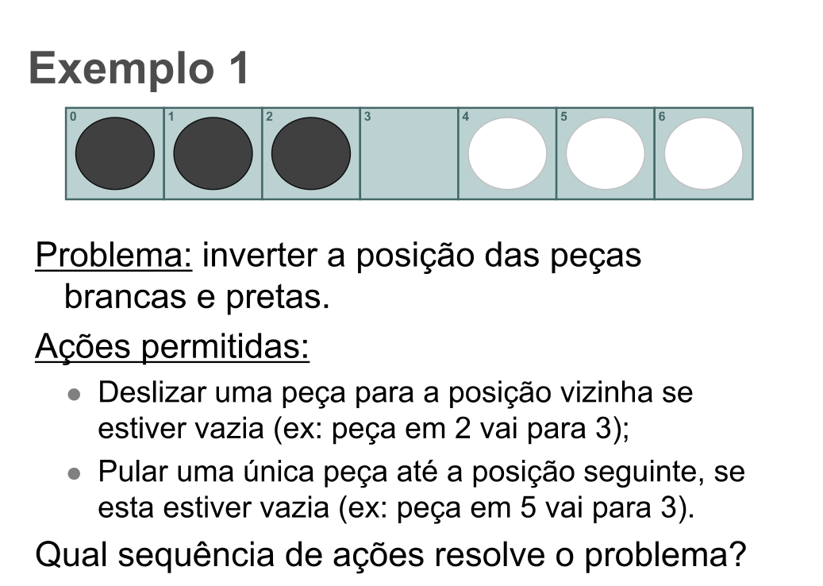

Slide 8
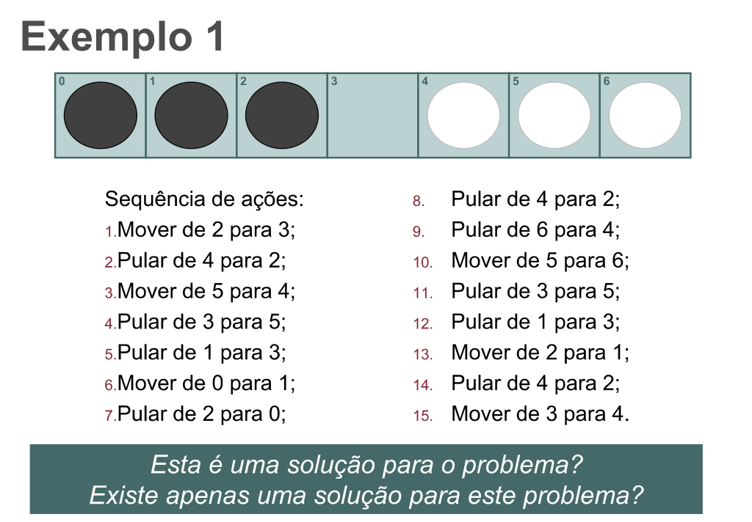

Slide 9
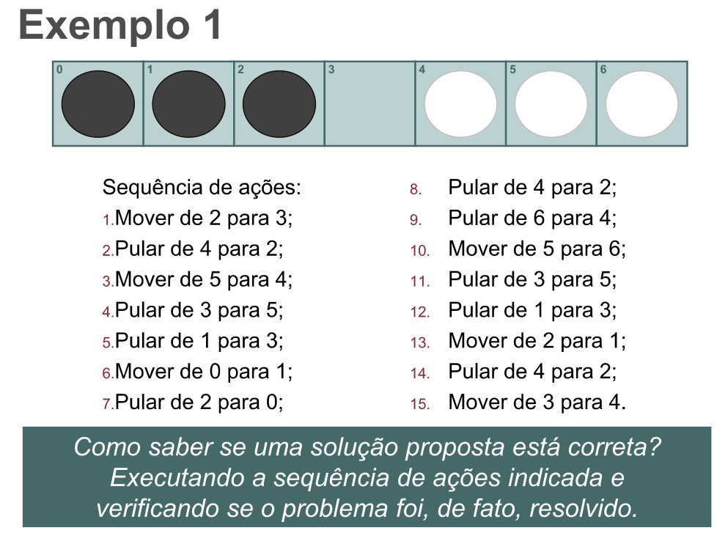

Slide 10

Como estudar algoritmos?
Qual a conclusão tiramos para essa disciplina?
Raramente um problema terá uma única solução correta
Uma solução pode estar correta, mesmo sendo muito diferente de outra solução do mesmo exercício
Agora… como saber se uma solução está correta?

Slide 11
Como estudar algoritmos?
Qual a conclusão tiramos para essa disciplina?
Raramente um problema terá uma única solução correta
Uma solução pode estar correta, mesmo sendo muito diferente de outra solução do mesmo exercício
Agora… como saber se uma solução está correta?
Executando a sequência de ações!!! O problema foi, de fato, resolvido? Se sim, está correta! =)

Slide 12
Como estudar algoritmos?
Nesta disciplina:
Você não deve esperar que o professor corrija cada exercício pra saber se está correto
Você deve ser capaz de executar a sequência de instruções e verificar se o problema proposto foi resolvido

Slide 13
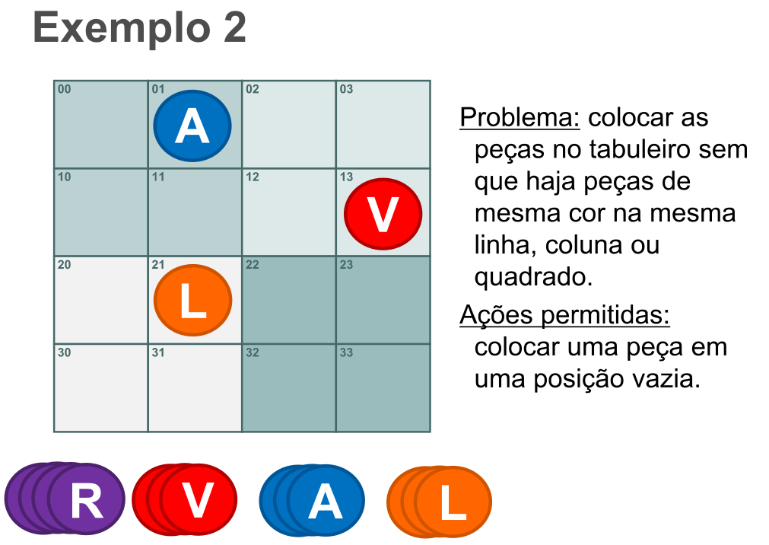

Slide 14
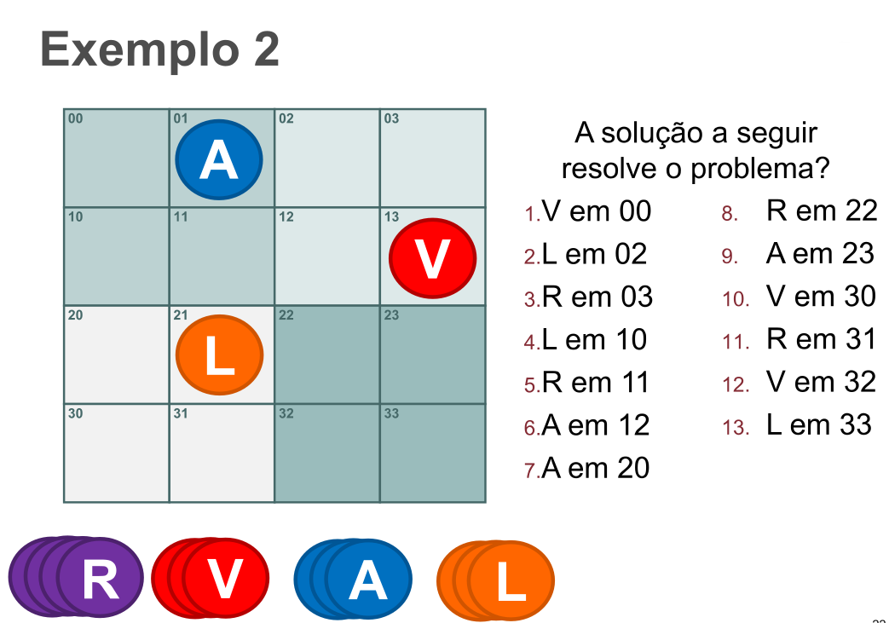

Slide 15
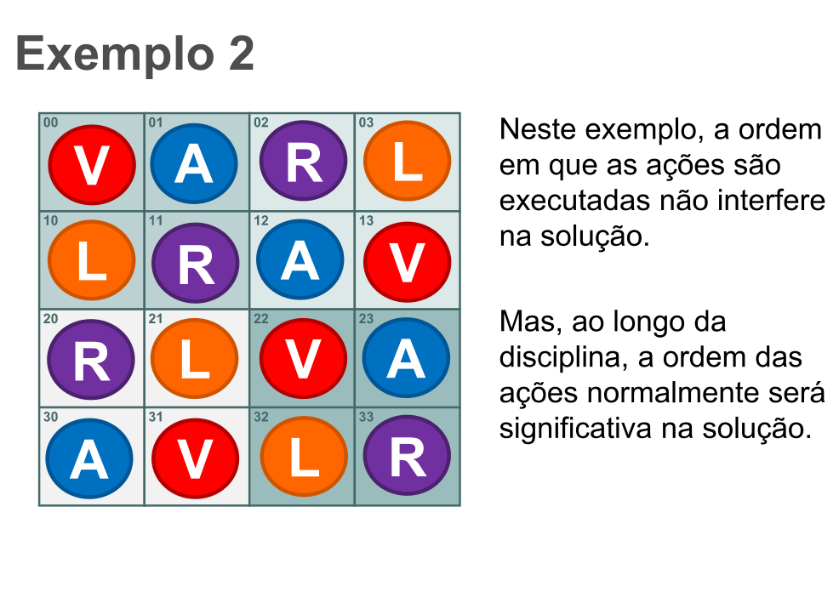

Slide 16
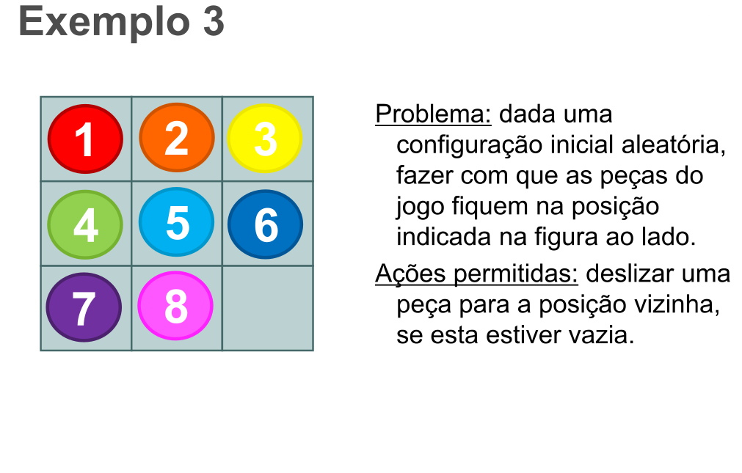

Slide 17
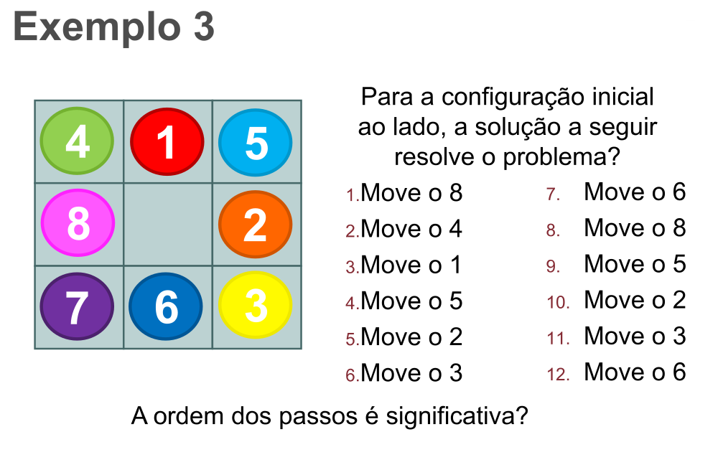

Slide 18
Como serão as aulas?
Nas aulas teóricas, falaremos de conceitos gerais existentes em linguagens de programação, mas a sintaxe foco aqui é a linguagem C
Cada etapa deste processo, será exercitada em aula prática com o desenvolvimento de algoritmos
Interpretação do problema
Raciocínio lógico para obter solução
Implementação do algoritmo em C
Compilação do algoritmo
Execução de testes para verificar corretude

Slide 19
Como serão as aulas?
Nas aulas práticas, vocês irão sempre resolver problemas
Tenha em mente que é preciso:
Conhecer os recursos disponíveis
Entender o problema proposto
Elaborar uma sequência de passos e sua ordem de execução
Executar a sequência de passos e verificar se realmente ela resolve o problema

Slide 20
Aula de hoje
Hoje usaremos o jogo Light Bot pra ilustrar este processo de solução de problemas
http://lightbot.com/flash.html
O jogo foi criado com o propósito de introduzir estes conceitos de programação para crianças
Consiste em um pequeno robô, situado sobre uma plataforma, que precisa se deslocar para acender os bloquinhos em azul
É você quem indica o que o robô deve fazer em cada situação!

Slide 21
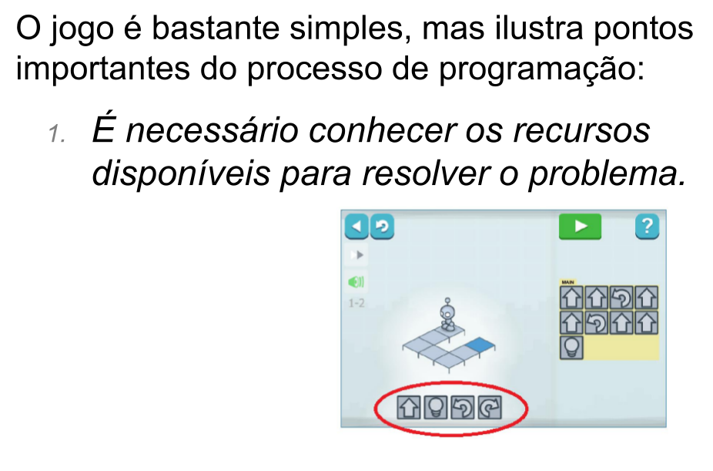
Aula de hoje

Slide 22
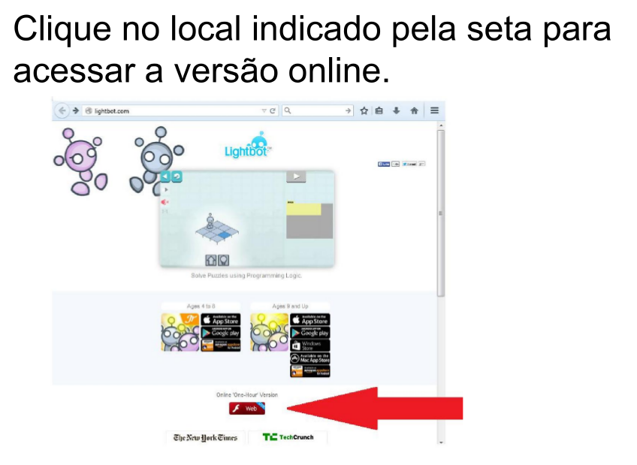
Vamos praticar!!

Slide 23
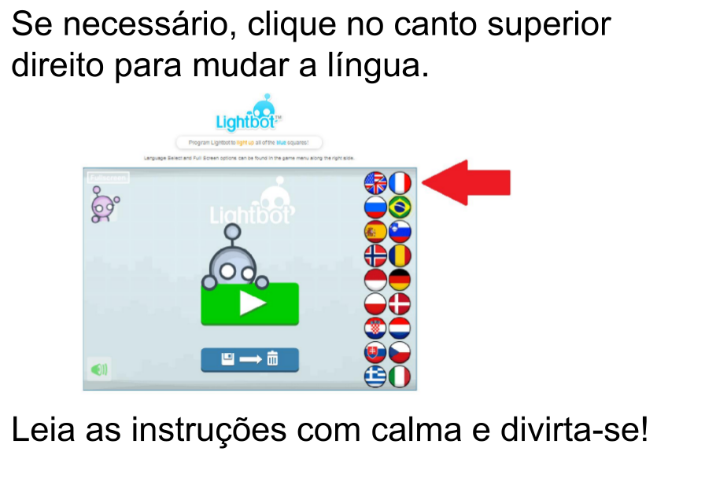
Vamos praticar!!

